Slide 1

BÀI 4:
NHẬP VÀ XUẤT TRONG C

Slide 2
MỤC TIÊU
Tìm hiểu các hàm định dạng Nhập/Xuất: scanf(), printf()
Sử dụng các hàm Nhập/Xuất ký tự: getchar(), putchar()

Slide 3
NHẬP XUẤT CHUẨN
Thư viện chuẩn trong C cung cấp các hàm xử lý cho việc nhập và xuất.
Thư viện chuẩn có các hàm I/O, dùng để quản lý việc nhập, xuất, các thao tác trên ký tự và chuỗi.
Thiết bị nhập chuẩn thường là bàn phím.
Thiết bị xuất chuẩn thường là màn hình (console).
Nhập và xuất có thể được xử lý qua các tập tin thay vì từ các thiết bị chuẩn.

Slide 4
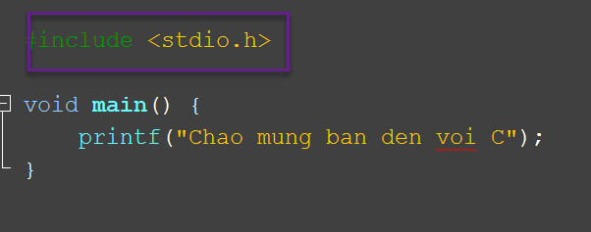
TẬP TIN HEADER <stdio.h>
#include <stdio.h>
Đây là câu lệnh tiền xử lý
stdio.h là tập tin header (header file)
Chứa các macro sử dụng cho nhiều hàm nhập/xuất trong C
Các macro trong stdio.h giúp các hàm printf(), scanf(), putchar(), getchar() thực thi

Slide 5
NHẬP/XUẤT ĐƯỢC ĐỊNH DẠNG
printf( ) – Dùng cho xuất có định dạng
scanf( ) – Sử dụng để nhập có định dạng
Các đặc tả định dạng - qui định dạng thức mà theo đó giá trị của biến được nhập vào và in ra

Slide 6
printf()
Được dùng để hiển thị dữ liệu ra thiết bị xuất chuẩn như màn hình (console)
Cú pháp → printf ( “control string”, argument list);
Danh sách đối số (argument list) chứa hằng, biến, biểu thức hoặc các hàm phân cách bởi dấu phẩy
Phải có một lệnh định dạng trong “control string” cho mỗi đối số trong danh sách
Các lệnh định dạng phải khớp với danh sách đối số về số lượng, kiểu và thứ tự.
control string luôn được đặt trong dấu nhấy kép “ ”, đây là dấu phân cách. Chứa một trong ba phần tử sau:
Các ký tự văn bản: gồm các ký tự có thể in được
Các lệnh định dạng: bắt đầu với ký hiệu % và theo sau là một mã định dạng tương ứng cho từng phần tử dữ liệu
Các ký tự không in được : gồm tab, blank và new_line

Slide 7
MÃ ĐỊNH DẠNG 1-3
Định dạng | printf() | scanf()
Ký tự đơn (single character) | %c | %c
Chuỗi (string) | %s | %s
Số nguyên có dấu (signed decimal integer) | %d | %d
Kiểu float - dạng dấu chấm thập phân (decimal notation) | %f | %f hoặc %e
Kiểu float - dạng dấu chấm thập phân | %lf | %lf
Kiểu float - dạng lũy thừa (exponential notation) | %e | %f or %e
Kiểu float ( %f hay %e , khi ngắn hơn) | %g
Số nguyên không dấu (unsigned decimal integer) | %u | %u
Số nguyên hệ 16 không dấu - sử dụng “ABCDEF” (unsigned hexadecimal integer) | %x | %x
Số nguyên hệ 8 không dấu (unsigned octal integer) | %o | %o

Slide 8
MÃ ĐỊNH DẠNG 2-3
Mã định dạng | Các quy ước in
%d | Các con số trong số nguyên
%f | Các chữ số phần nguyên sẽ được in ra. Phần thập phân sẽ chỉ in 6 chữ số. Nếu phần thập phân ít hơn 6 chữ số, nó sẽ được thêm các chữ số 0 vào từ bên phải, ngược lại nó sẽ làm tròn số từ bên phải.
%e | Một con số bên trái của dấu chấm thập phân và 6 vị trí bên phải, như %f ở trên

Slide 9
MÃ ĐỊNH DẠNG 3-3
STT | Lệnh | Chuỗi điều khiển | Nội dụng chuỗi điều khiển | Danh sách đối số | Giải thích danh sách đối số | Hiển thị trên màn hình
1. | printf(“%d”,300); | %d | Chỉ chứa lệnh định dạng | 300 | Hằng | 300
2. | printf(“%d”,10+5); | %d | Chỉ chứa lệnh định dạng | 10 + 5 | Biểu thức | 15
3. | printf(“Good Morning Mr. Lee.”); | Good Morning Mr. Lee. | Chỉ chứa các ký tự văn bản | Rỗng | Rỗng | Good Morning Mr. Lee.
4. | int count = 100; printf(“%d”,count); | %d | Chỉ chứa lệnh định dạng | count | Biến | 100
5. | printf(“\nhello”); | \nhello | Chứa ký tự không được in và các ký tự văn bản | Rỗng | Rỗng | hello on a new line
6. | #define str “Good Apple “ …….. printf(“%s”,str); | %s | Chỉ chứa lệnh định dạng | str | Hằng ký hiệu | Good Apple
7. | …….. int count,stud_num; count=0; stud_num=100; printf(“%d %d\n”,count, stud_num); | %d %d | Chứa lệnh định dạng và ký tự không được in | count, stud_num | Hai biến | 0 , 100

Slide 10
CÁC KÝ TỰ ĐẶC BIỆT
\\ | In ra ký tự \
\ “ | In ra ký tự “
%% | In ra ký tự %

Slide 11
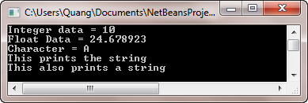
VÍ DỤ CHO HÀM printf()
#include <stdio.h>
main() {
int a = 10;
float b = 24.67892345;
char ch = 'A';
//In gia tri so nguyen cua bien a
printf("Integer data = %d", a);
//In ra gia tri so thuc cua bien b
printf("Float Data = %f", b);
//In ra gia tri ky tu cua bien ch
printf("Character = %c", ch);
//In ra gia tri chuoi
printf("This prints the string");
printf("%s", "This also prints a string");
}

Slide 12
BỔ TỪ TRONG HÀM printf() 1-2
Bổ từ ‘-‘
Phần tử dữ liệu sẽ được canh lề trái, phần tử sẽ được in bắt đầu từ vị trí bên trái trong cùng của trường
Bổ từ xác định độ rộng trường
Có thể được sử dụng với kiểu float, double hoặc mảng ký tự (chuỗi). Độ rộng trường là một số nguyên xác định độ rộng nhỏ nhất cho phần tử dữ liệu
Độ chính xác
Được sử dụng với kiểu float, double hoặc mảng ký tự (chuỗi). Nếu dùng với kiểu float hay double, chuỗi con số xác định số lượng lớn nhất các con số được in bên phải dấu chấm thập phân

Slide 13
BỔ TỪ TRONG HÀM printf() 2-2
Bổ từ ‘0’
Mặc định thì khoảng trống sẽ được thêm vào một trường. Nếu người dùng muốn thêm số 0 vào trường thì bổ từ ‘0’ được dùng
Bổ từ ‘l’
Bổ từ này có thể được dùng hiển thị các đối số nguyên kiểu int hay double. Mã định dạng tương ứng là %ld
Bổ từ ‘h’
Bổ từ này được sử dụng để hiển thị dạng short int. Mã định dạng tương ứng như là %hd
Bổ từ ‘*’
Nếu người dùng không muốn xác định độ rộng trường nhưng muốn chương trình xác định điều đó, bổ từ này được sử dụng

Slide 14
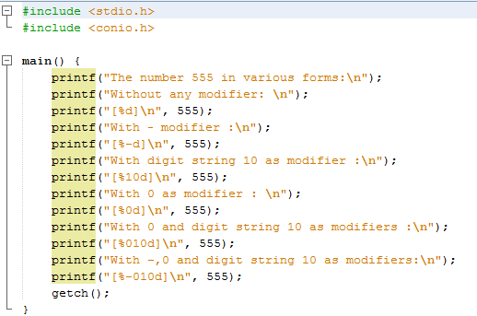
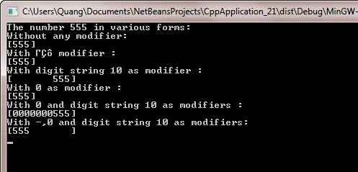
VÍ DỤ VỀ CÁC BỔ TỪ

Slide 15
scanf()
Được sử dụng để nhập dữ liệu. Dạng tổng quát của hàm scanf()
scanf(“control string”, argument list);
Những định dạng dùng trong hàm printf() cũng được sử dụng với cùng cú pháp trong hàm scanf()
Sự khác nhau về danh sách đối số giữa printf( ) và scanf( )
printf() sử dụng các tên biến, hằng, hằng biểu tượng và các biểu thức
scanf() sử dụng các con trỏ tới biến
Danh sách đối số trong scanf() phải theo qui tắc :
Đọc giá trị vào một biến có kiểu dữ liệu cơ sở, sử dụng ký hiệu & trước tên biến
Đọc giá trị vào một biến có kiểu dữ liệu dẫn xuất, không sử dụng & trước tên biến
Sự khác nhau về các lệnh định dạng giữa printf( ) và scanf( )
Không có tuỳ chọn %g
Mã định dạng %f và %e là giống nhau

Slide 16
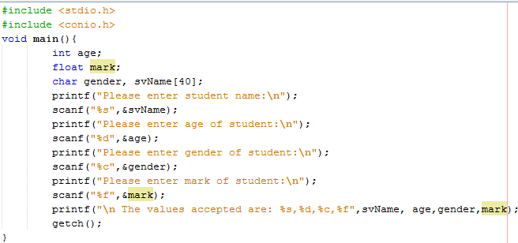
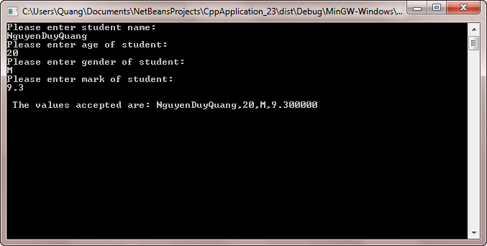
VÍ DỤ VỚI HÀM scanf()

Slide 17
VÙNG ĐỆM NHẬP XUẤT
Được sử dụng để đọc và viết các ký tự ASCII
Một vùng đệm (buffer) là một không gian lưu trữ tạm thời trong bộ nhớ hoặc trên thẻ điều khiển thiết bị
Bộ đệm Nhập/Xuất có thể chia làm :
Console I/O
Buffered File I/O

Slide 18
CONSOLE I/O
Các hàm Console I/O chuyển các thao tác đến thiết bị xuất nhập chuẩn của hệ thống
Trong ‘C’ các hàm console I/O đơn giản nhất là:
getchar( ) - đọc một và chỉ một ký tự từ bàn phím
putchar( ) - xuất một ký tự lên màn hình

Slide 19
getchar() – putchar()
getchar()
Dùng đọc dữ liệu nhập, một ký tự từ bàn phím
Các ký tự đặt trong vùng đệm đến khi người dùng gõ phím enter
Hàm getchar() không có đối số, nhưng vẫn phải có cặp dấu ngoặc ()
putchar()
Hàm xuất ký tự trong ‘C’
Có một đối số
Đối số của một hàm putchar( ) có thể là :
Một hằng ký tự đơn
Một mã định dạng
Một biến ký tự

Slide 20
getchar() – putchar()
Đối số | Hàm | Chức năng
Biến ký tự | putchar(c) | Hiển thị nội dung của biến ký tự c
Hằng ký tự | putchar(‘A’) | Hiển thị ký tự A
Hằng số | putchar(‘5’) | Hiển thị số 5
Mã định dạng | putchar(‘\t’) | Xen một khỏang trống tại vị trí con trỏ
Mã định dạng | putchar(‘\n’) | Xen một lệnh xuống dòng tại vị trí con trỏ

Slide 21
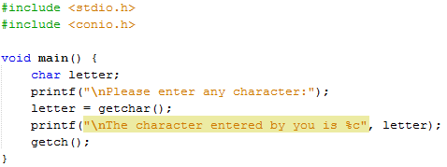
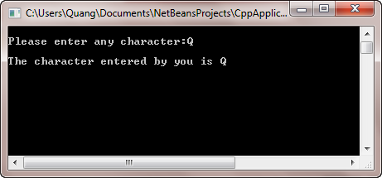
VÍ DỤ HÀM getchar()

Slide 22
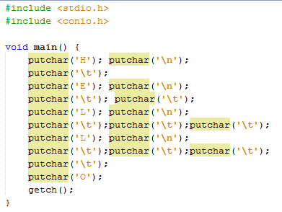
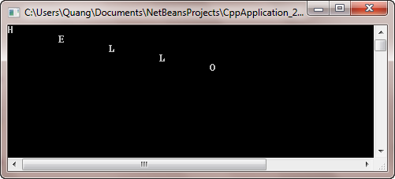
VÍ DỤ HÀM putchar()

Slide 23
TÓM TẮT BÀI HỌC
Trong C, Nhập và Xuất được thực hiện bằng cách dùng các hàm
Tập tin tiêu đề <stdio.h> chứa các macro của nhiều hàm nhập và xuất (input/output function) được dùng trong C
Thiết bị nhập/xuất chuẩn (Console I/O) liên quan đến những hoạt động của bàn phím và màn hình của máy tính
Hàm nhập xuất định dạng là printf() và scanf()
Hàm nhập xuất không định dạng là getchar() và putchar()
Sự khác nhau chính giữa printf() và scanf()
Sự khác nhau giữa getchar() và putchar()

Slide 24

THANK FOR WATCH!

